Slide 1
Как организовать учебный процесс в цифровой среде колледжа с помощью облачной системы "1С:Образование"
Т. А. Чернецкая, ведущий методист, к.п.н.
Отдел образовательных программ фирмы «1С»
Е. В. Ягорь, преподаватель естественно-научных дисциплин, ГАПОУ Свердловской области «Ирбитский мотоциклетный техникум»

Slide 2
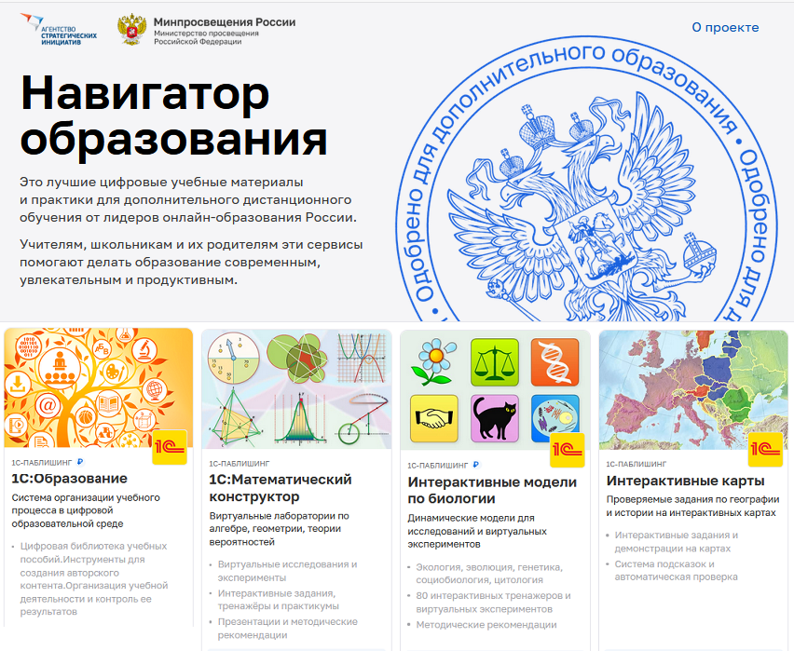
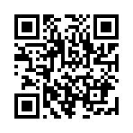
Система «1С:Образование»
Система «1С:Образование» включена:
в проект «Навигатор образования» Министерства просвещения РФ и Агентства стратегических инициатив (https://edu.asi.ru/)
в «Единый реестр Минкомсвязи российских программ для электронных вычислительных машин и баз данных» (https://reestr.digital.gov.ru/reestr/306311/?sphrase_id=245914)
Входит в рекомендованный Минцифры РФ перечень российских аналогов интернет-ресурсов и сервисов иностранных IT-компаний в категории «Образовательные ресурсы» https://tass.ru/ekonomika/14319953 https://t.me/rian_ru/157807
Notes:
Представленным выше критериям удовлетворяет система «1С:Образование»

Slide 3
Ориентированная на образовательную организацию система администрирования
Пользователи: преподаватели, студенты, родители
Группы пользователей: курсы, группы и подгруппы
Учебные периоды: семестры, произвольные учебные периоды
Дополняемый справочник учебных дисциплин
Учет типов уроков и типов учебной деятельности при выставлении оценок
Настраиваемые шкалы оценивания
Отчеты о действиях пользователей в системе
Notes:
Система «1С:Образование» охватывает всех участников учебного процесса в школе – администрацию, учителей, учеников, родителей – и позволяет организовать учебный процесс в цифровой среде, сохранив его структуру: учебные периоды, классы и параллели, классное руководство и т.д. Это очень удобно, так как все пользователи системы имеют одну точку входа и одну учетную запись для доступа к учебным материалам и заданиям по всем предметам. Формирующиеся в системе отчеты о действиях пользователей позволяют администрации школы полностью контролировать процесс обучения в цифровой среде.

Slide 4
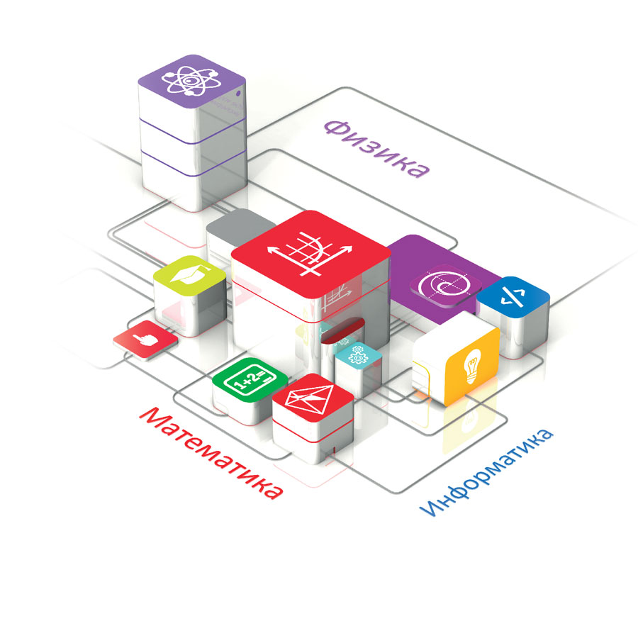
Учебные пособия «1С:Школа» - основа цифровой Библиотеки «1С:Образование»
Алгебра, геометрия, информатика
Русский язык
Физика
Химия, биология, география
История, экономика, обществознание
Могут использоваться на первых курсах организаций СПО для преподавания общеобразовательных дисциплин
Выпущены издательством "1С-Паблишинг", выпускающим пособия, допущенные к использованию при реализации основных образовательных программ (приказ Минобрнауки РФ №699 от 09.06.16, ст.18 №273-ФЗ)
Notes:
Учебные пособия 1С:Школа представляют собой завершенные линейки интерактивных учебных курсов по основным школьным предметам. Разработка интерактивных учебных пособий ведется с 1996 г. Над каждым продуктом работает коллектив опытных в создании электронных учебных материалов авторов, профессиональных разработчиков, редакторов, корректоров и программистов.
Фирма «1С» имеет опыт сотрудничества с Минобрнауки России, ведущими книжными издательствами России, другими разработчиками ресурсов и платформ
Всего реализовано более 5 млн. копий компьютерных образовательных программ «1С». Разработки «1С» отмечены Премиями Правительства России в области науки и техники и в области образования

Slide 5
Инструменты для создания авторских учебных материалов
Иллюстрированные тексты (html-страницы)
Медиафайлы
Тестовые задания с автоматической проверкой
Творческие задания с ручной проверкой
Учебные материалы различного дидактического назначения:
Обучающие задания
Тренажеры, в том числе пошаговые
Лабораторные и практические работы
Контрольные тесты
Notes:
Кроме готовых цифровых учебных материалов, в системе есть возможность создавать такие материалы самостоятельно, что позволяет педагогу перевести авторские методические наработки в цифровой формат.

Slide 6
Возможности для организации учебного процесса
Доступ преподавателей и студентов к системе по сети интернет с любого устройства посредством браузера
Назначение учащимся групповых и индивидуальных заданий с использованием цифровых ресурсов
Автоматическая оценка выполнения тестовых заданий
Детальное информирование педагога о ходе самостоятельной работы учащегося в процессе выполнения задания
Возможности для совместной работы и общения
Интеграция с сервисами для проведения онлайн-занятий по ссылке
Notes:
В системе есть все основные возможности для организации учебного процесса как в очном, так и в дистанционном формате. Это очень востребовано в современных условиях, особенно когда школе приходится экстренно переводить на дистанционку отдельных учащихся или целые классы. При использовании системы такой переход практически не сказывается на ходе учебного процесса.

Slide 7
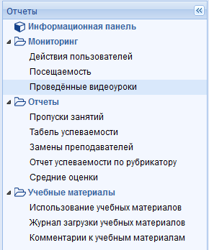
Настраиваемые отчеты для администрации
Вся информация о действиях пользователей в системе
Посещаемость системы
Проведенные онлайн-занятия
Использование цифровых учебных материалов
Отчет о результатах выполнения интерактивных заданий

Slide 8
Интеграция с 1С:Колледж (начиная с версии 2.1)
Результаты учебной деятельности:
Даты и темы занятий
Домашние задания
Оценки и неявки и т.д.
Данные об организации учебного процесса:
Списки пользователей
Кураторство
Учебные периоды
Журнальные страницы и т.д.
Подробнее см. в инфописьме № 28446 от 01.07.2021 https://1c.ru/news/info.jsp?id=28446

Slide 9
Присоединяйтесь к нам!
ГБПОУ Архангельской области «Верхнетоемский лесной техникум»
ОГБПОУ «Ивановский энергетический колледж»
ГАПОУ СО «Ирбитский мотоциклетный техникум»
ГБПОУ «Котовский промышленно-экономический техникум»
ГБОУ ПОО «Магнитогорский технологический колледж им. В.П. Омельченко»
КГБПОУ «Минусинский сельскохозяйственный колледж»
ГБПОУ г. Москвы «Колледж железнодорожного и городского транспорта»
«Колледж телекоммуникаций МТУСИ», г. Москва
СПБГБПОУ «Академия транспортных технологий», г. Мурино
ГПОУ ТО «Тульский сельскохозяйственный колледж им. И.С. Ефанова»
И другие колледжи

Slide 10
Опыт использования системы «1С:Образование» в ГАПОУ Свердловской области «Ирбитский мотоциклетный техникум»
Ягорь Елена Викторовна преподаватель естественнонаучных дисциплин

Slide 11
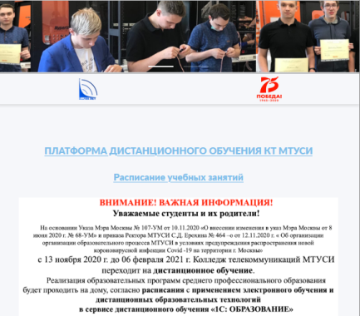
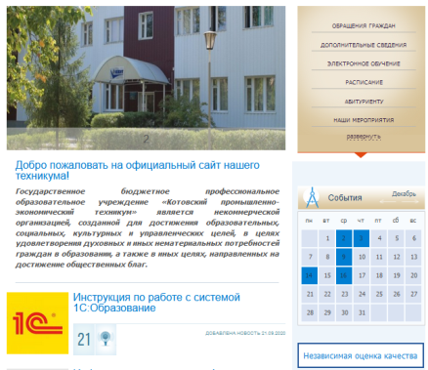
Плюсы системы «1С:Образование»: мнение пользователей
Не нужно дополнительное оборудование, простота использования, работа на любых устройствах
Оперативная поддержка пользователей
Богатый функционал электронного журнала, позволяющий автоматизировать многие рутинные действия преподавателя и снизить трудозатраты
Подробные отчеты для администрации: контроль за деятельностью студентов и преподавателей в ходе дистанционных занятий
Возможность создания и учет специфики учебной дисциплины при создании структурированных интерактивных учебных курсов для разных целевых аудиторий (по спецдисциплинам, междисциплинарным и повышения квалификации)
Невысокая стоимость годовой подписки на без ограничения количества пользователей

Slide 12
Полезные ссылки
Экскурсия по системе «1С:Образование» https://obrazovanie.1c.ru/education/tour/
«Быстрый старт» https://obrazovanie.1c.ru/education/quick-start/
Создание авторских учебных материалов https://obrazovanie.1c.ru/education/development/
Контроль и анализ результатов учебной деятельности https://obrazovanie.1c.ru/education/monitoring/
Запись вебинара «Организация учебного процесса в цифровой образовательной среде колледжа» https://obrazovanie.1c.ru/events/2022-03-31/
Мастер-класс конференции «Преподавание ИТ в Российской Федерации» https://obrazovanie.1c.ru/events/2022-05-25/

Slide 13
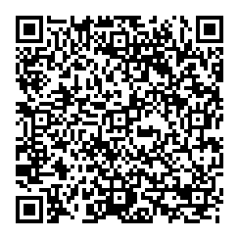
Обучение пользователей
Новый курс повышения квалификации в Учебном центре № 1 фирмы «1С»: Учебно-методическое и организационное обеспечение общеобразовательных программ, реализуемых в цифровой образовательной среде
Удобный асинхронный онлайн-формат – можно изучать материалы курса в удобное время
Доступ к материалам курса в течение 90 дней
Основное внимание – практике использования программного обеспечения для решения реальных задач повседневной педагогической деятельности
Бесплатный доступ к системе «1С:Образование» на период обучения
Удостоверение о повышении квалификации в объеме 36 ак. часов установленного образца
Низкая стоимость курса: 490 рублей

Slide 14
Планы развития проекта «1С:Образование»
Для колледжей, 2022-2023 учебный год

Slide 15
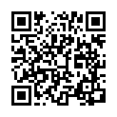
Станьте «Центром экспертизы «1С:Образование»!
Условия участия:
выявление и распространение лучших практик использования системы «1С:Образование»
проведение открытых уроков/семинаров/конференций для преподавателей образовательных организаций города/региона
Колледж получает:
Участие специалистов фирмы «1С» в мероприятии для преподавателей колледжа и представителей других колледжей региона
Бесплатное обучение преподавателей колледжа на курсах повышения квалификации
Скидку 25% при продлении подключения к системе «1С:Образование»

Slide 16
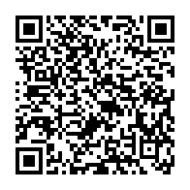
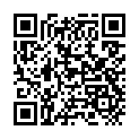
Приглашаем к сотрудничеству преподавателй-методистов
Вы умеете или хотите научиться использовать цифровые инструменты в своей работе? Готовы применять эти знания на практике и поделиться ими с коллегами? Тогда мы ждем именно вас!
Алгоритм участия:
оставьте свои контакты в анкете
пройдите собеседование
освойте работу в системе «1С:Образование» в процессе обучения на курсе «Учебно-методическое и организационное обеспечение общеобразовательных программ, реализуемых в цифровой образовательной среде»
начните работать вместе с нами на мероприятиях и в соцсетях
Ответить на вопросы анкеты
Google Forms
Яндекс Формы

Slide 17
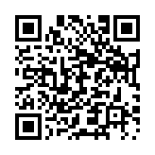
Разработка учебных курсов по программам СПО и тематике 1С
Предполагаемые темы:
Подготовка к демоэкзамену по 1С
Типовые решения 1С, их доработка и настройка
Основы бизнес-процессов и бизнес-анализа
Администрирование решений 1С для Linux
Организация электронного документооборота на базе 1С:Документооборот
Ведение бухгалтерского учета в 1С:Бухгалтерия
Что нужно еще? Нам важно ваше мнение!
https://forms.yandex.ru/cloud/62a06b55680ccd3d167ebe1b/

Slide 18
Спасибо за внимание!
obr@1c.ru
http://obrazovanie.1c.ru/
8(800) 302-99-10

